Slide 1
ЛАБОРАТОРНА РОБОТА №4
ГАРАНТОВАНЕ ФУНКЦІОНУВАННЯ СТС В УМОВАХ БАГАТОФАКТОРНИХ РИЗИКІВ
Виконали студенти гр. КА-15:
Костриця Дарина
Петрова Світлана
Набіуллін Данило
Надточій Олександра

Slide 2
ПОСТАНОВКА ЗАДАЧІ
На основі даних, що є зняттям показів датчиків, необхідно реалізувати прогноз наступних параметрів для Автомобіля-холодильника:
Прибуток
Розрахунковий запас ходу
Рівень заряду АБ
Надати оператору можливість спостереження прогнозу, виявлені нештатні ситуації, аварійні ситуації, а також, провівши аналіз та підрахунки, вказати можливі збої датчиків.
Оцінити ризики при потраплянні у нештатну ситуацію.

Slide 3
REFREGERATOR
Автомобіль-рефрежератор (холодильник) повинен розвезти по місту в 4 точки рівними долями вантаж, що швидко псується. Відстань між цими точками різна. Вантажопідйомність автомобіля – 800кг.
В штатному режимі автомобіль виконує цю роботу тільки від повністю зарядженої акумуляторної батареї. За пересуванням автомобіля слідкує оператор диспетчерського центру, у якого є система прогнозувань нештатної ситуації для того, щоб своєчасно приймати рішення (наприклад, змінення напрямку руху).
Якщо вантаж не доставлено вчасно, то виплачується штраф, який пропорційний часу запізнення. Тобто перше, що ми контролюємо, – це прибуток.
Другий момент, що ми спостерігаємо, – розрахунковий запас ходу, тобто така відстань, яку за нашими підрахунками нам залишилося проїхати.
І третій момент – поточний заряд батареї. В початковий момент вона повністю заряджена, а з часом підзаряджається за допомогою бензину. В штатному режимі використання бензину не перевищує певного рівня, всі основні затрати ідуть на підзаряд батареї.

Slide 4


ПРОГНОЗУВАННЯ
Використано динамічне прогнозування - Модель Брауна (або експоненціальне згладжування)
Необхідно розв’язати задачу прогнозування часового ряду, тобто знайти - горизонт прогнозування,
необхідно, щоб похибка
Для того, щоб враховувати застарілі дані, вводимо незростаючу послідовність вагів
Тоді
Якщо D – невелике (тобто короткостроковий прогноз), то зазвичай використовується модель Брауна.

Slide 5
ПРОГНОЗУВАННЯ
Модель Брауна
При короткостроковому прогнозуванні бажано якогомога швидше відобразити нові зміни і в той же час, якомога краще “очистити” ряд від випадкових коливань.
Тобто, слідує збільшувати вагу більш свіжих спостережень:
З іншої сторони, для згладжування випадкових відхилень, коефіцієнт альфа потрібно зменшувати, тобто:
Тобто, ці дві вимоги знаходяться в суперечності. Емпіричним методом встановили оптимальне, на нашу думку, значення альфа = 0,7

Slide 6
ПРОГНОЗУВАННЯ
Прогнозування здійснюється на основі відновлених функціональних залежностей.
При черговому вимірі N+k=51 (k=10 в нашому випадку) проводиться процедура відкидання найпершого виміру вихідної вибірки і виконується перенумерація вимірів. При відновленні функціональних залежностей Q, S_{max} і W використовуються поточні 50 значень вибірки, оскільки, використовуючи більшу кількість, результуюча функція буде дуже повільно реагувати на кардинальні зміни вхідних параметрів, а при меншій кількості елементів вибірки даних буде недостатньо для коректного відновлення функціональних залежностей.
На основі відновлених функціональних залежностей Q, S_{max} і W в інтервалі
[0; 0,8), використовуючи властивість зміщених поліномів Чебишева — забезпечувати рівномірне приближення функцій на інтервалі [0;1], здійснюється гарантований прогноз на 10 значень вибірки в інтервалі [0,8;1].

Slide 7
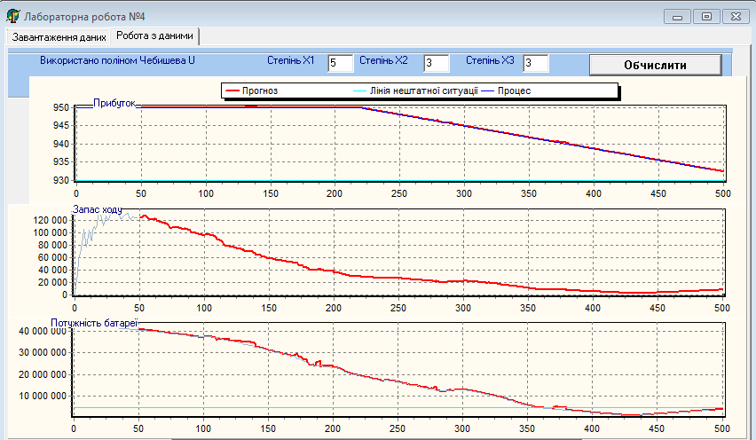
РЕЗУЛЬТАТИ РОБОТИ ПРОГРАМИ

Slide 8
ВИЯВЛЕННЯ НЕШТАТНИХ СИТУАЦІЙ
Як взагалі може виникнути нештатна ситуація?
Низький заряд АБ
Розгерметизація холодильної камери
Поломка дизелю
Поломка одного з циліндрів ДВС
Зниження тиску в шинах
Сумарний час простою більше допустимого
Відмова одного з двигунів
Поломка накопичувача енергії
Відключення або поломка АБ
Поломка зарядного пристрою
Довготривалі затори
Поломка регулятора холодильної камери або іншого її елемента
Нештатна ситуація – це ситуація, під час якої технологічний процес або стан обладнання виходить за рамки нормального функціонування, що може привести до аварії.

Slide 9
ВИЯВЛЕННЯ НЕШТАТНИХ СИТУАЦІЙ
Наші параметри для контролю:
Прибуток
Розрахунковий запас ходу
Рівень заряду батареї
Від рівня заряду батареї залежить розрахунковий запас ходу: якщо рівень заряду нижче 20 МДж, то вмикається генератор, який заряджає батарею до 30 МДж, і при цьому збільшується використання бензину, а від кількості бензину залежить розрахунковий запас ходу.
Логічно зробити висновок, що від рівня заряду АБ також залежить і прибуток: якщо рівень нижче 5 МДж, накладається обмеження на швидкість, а це напряму впливає на своєчасність доставки багажу.
Отже, було вирішено відслідковувати, коли рівень заряду батареї стає нижчим 5 МДж, повідомляти оператору про нештатну ситуацію. При цьому ведуться спостереження за двома іншими залежними параметрами: за прибутком та розрахунковим запасом ходу.

Slide 10
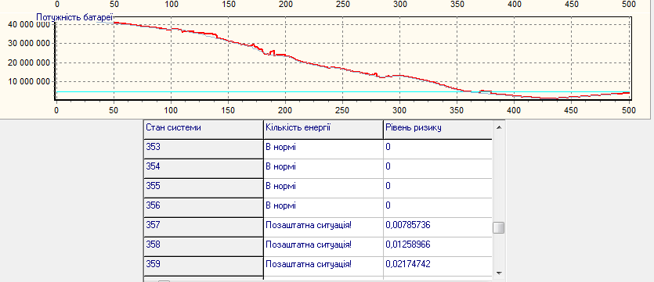
ВИЯВЛЕННЯ НЕШТАТНИХ СИТУАЦІЙ
Повідомлення для оператора

Slide 11



ОЦІНЮВАННЯ ЙМОВІРНОСТІ ПОЯВИ НЕШТАТНОЇ СИТУАЦІЇ
Використовувались наступні формули:
де - ймовірність переходу в аварійну ситуацію.
Аварійною вважаємо ситуацію, коли заряд батареї вичерпався.
=
Результати наведені далі.

Slide 12
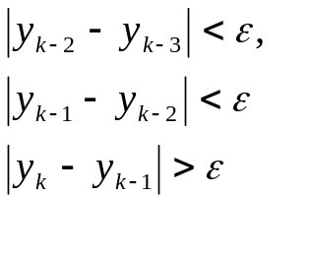

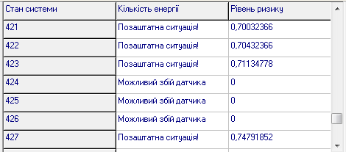
ПРОЦЕДУРА ВИЯВЛЕННЯ ВИПАДКОВОГО ЗБОЮ ДАТЧИКА
Сформулюємо правило відмови роботи датчика для 3 параметру – рівень заряду АБ:
Нехай ε – це максимально можлива зміна рівня заряду батареї в моменти i та (i-1) (виміри знімають кожні 10 с).
збій датчика
Аналогічні роздуми справедливі для кожного контрольованого параметру.
Тобто ми шукаємо «різкі скачки», які не є характерними, наприклад, для рівня заряду батареї. Це напряму може свідчити про збій датчика.

Slide 13
ОГЛЯД ЛІТЕРАТУРИ
Твердохлебов В.А., Особенности диагностирования человеко-машинных систем, Москва, октябрь 2010, Труды конференции «Технические и программные средства систем управления, контроля и измерения»
Надежность и диагностика технологических систем : учеб. / А.Г. Схиртладзе, М.С. Уколов, А.В. Скворцов ; под ред. А.Г. Схиртладзе. — Москва : Новое знание, 2008. — 518 с. : ил. — (Техническое образование).
Нечипорук Е.П., Проблемы диагностирования сложных технических систем
Бушуева М.Е., Беляков В.В., Диагностика сложных технических систем, Труды 1-го совещания по проекту НАТО SfP–973799 Semiconductors. Нижний Новгород, 2001

